Slide 1

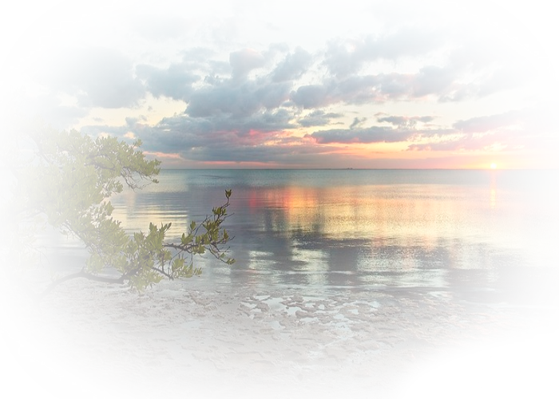
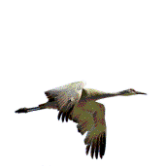
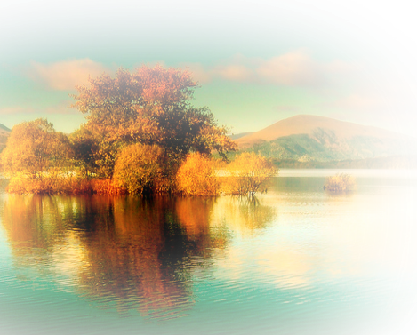
Муниципальное бюджетное дошкольное образовательное учреждение
Центр развития ребенка – детский сад № 14 «Веселые звоночки»
адрес: РФ, 140563, Московская область, г. Озёры,
микрорайон имени маршала Катукова, дом 20
8 496 70 4 – 41 - 39,
Olga-7528 @ yandex.ru https://ozds14.obrpro.ru/
Презентация
к конспекту ОД по познавательному развитию
«Снова птицы в стаи собираются»
Подготовил воспитатель: Подымова С.Н.

Slide 2
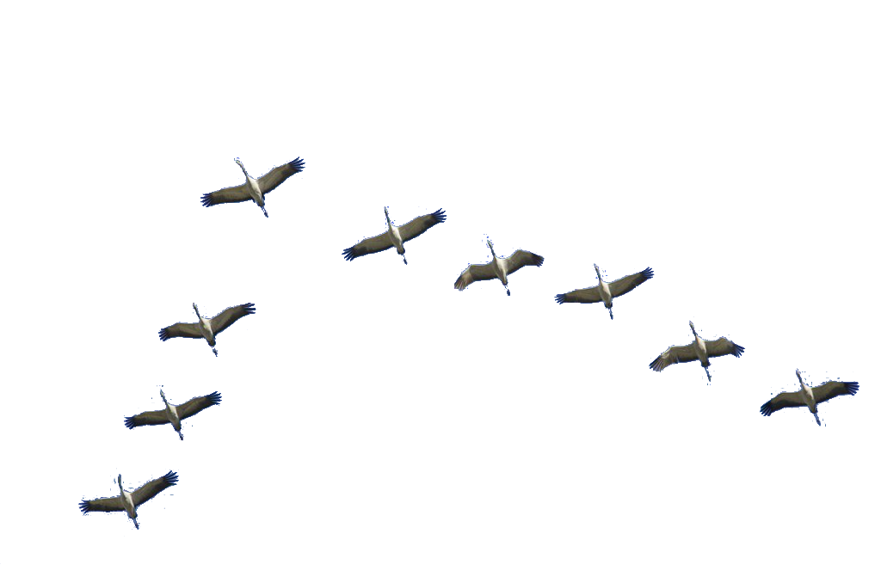
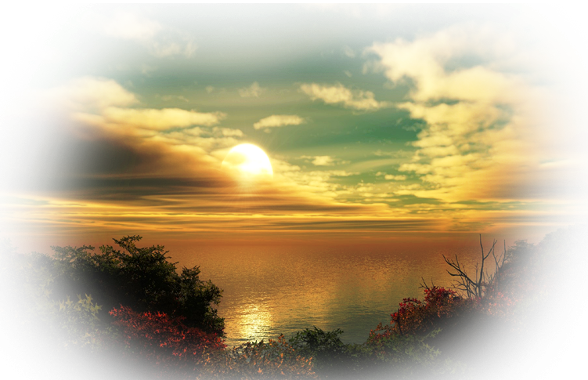
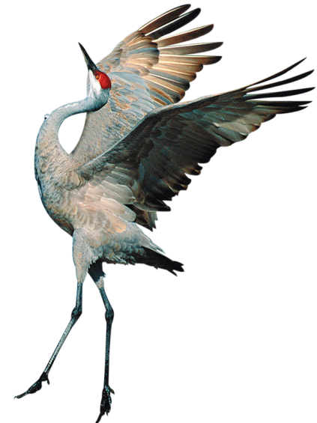
Цель:
1. Расширять и систематизировать знания детей о перелётных птицах.
2. Закреплять представления о том, что сезонные изменения в природе осенью влияют на жизнь птиц.

Slide 3
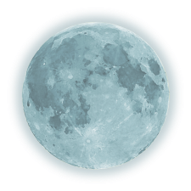
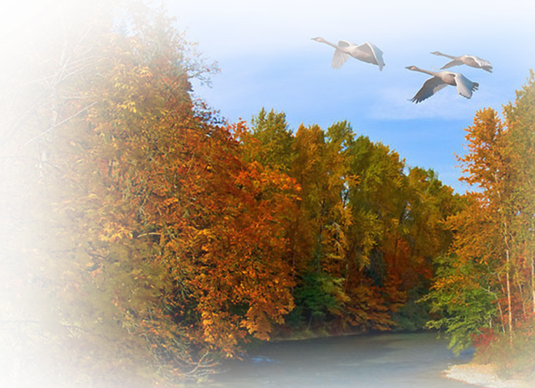
Вступительное слово воспитателя
В самом начале осени многие птицы собираются в стаи. Подошло время осенних перелётов. Птицы – великие путешественники. Они совершают длительные путешествия в тысячи километров.
Летят и днём, и ночью, и в непогоду. Стаями и в одиночку летят из мест, где родились, туда, где проведут зиму.
Одни улетают в дальние страны, другие отлетают недалеко, чтобы с первыми весенними днями вернуться на родину. Вы знаете, что этих птиц называют перелётными.

Slide 4
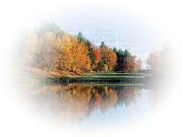
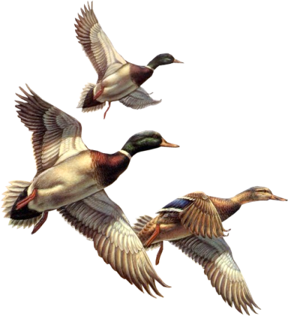
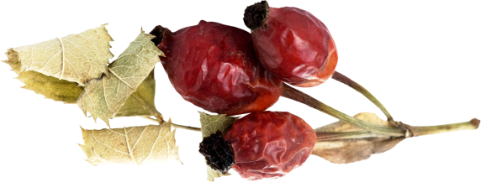
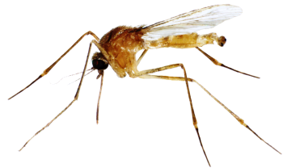
Вступительное слово воспитателя
Питаются они насекомыми или едят плоды и семена растений. Среди перелётных птиц есть и хищные птицы. Они питаются мелкими зверьками и птицами.
Конечно, существует связь между падением температуры осенью и отлётом пернатых в тёплые края:
Похолодание
Увядание
растений
Исчезновение
насекомых
Отлёт птиц.
Ведь уже в начале осени увядают растения, уменьшается количество плодов и семян. Жучки, мошки, бабочки и комары прячутся в щелочках, трещинах стен, под корой деревьев.

Slide 5
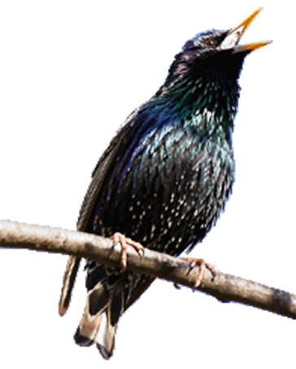
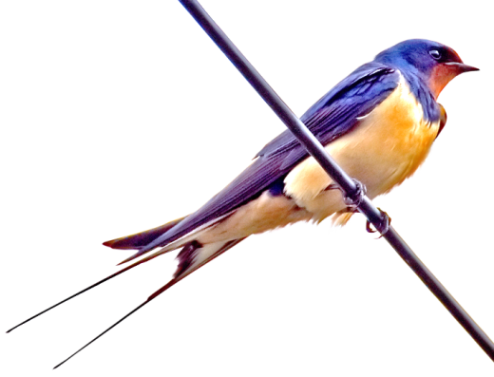
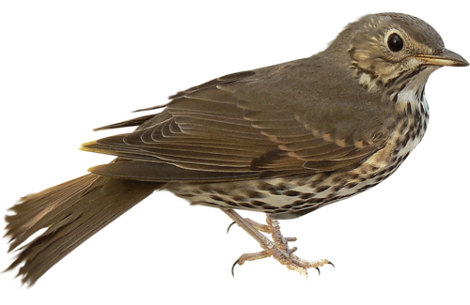
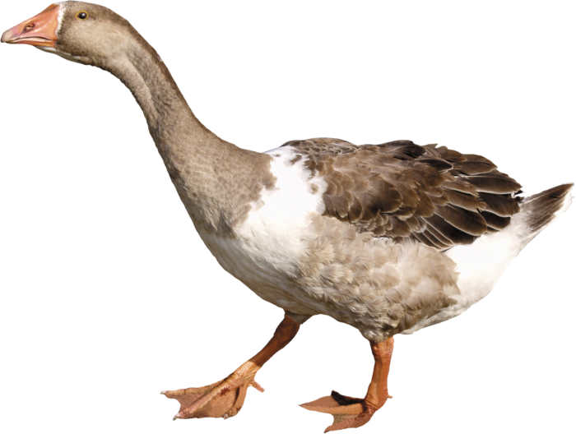
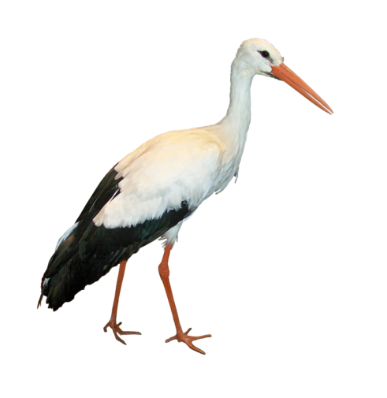
Беседа о перелётных птицах
- Какие птицы отправляются осенью в длительные путешествия?
Перелётные.
- Назовите перелётных птиц.
Кукушки
Ласточки
Скворцы
Журавли
Гуси

Slide 6
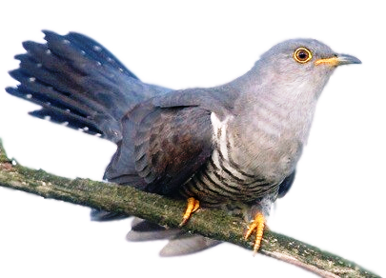
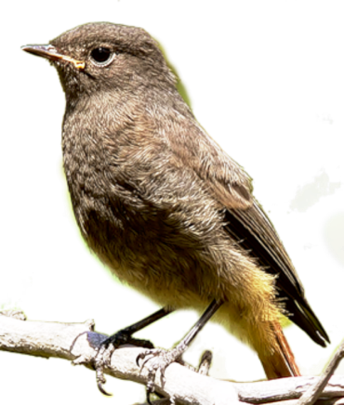
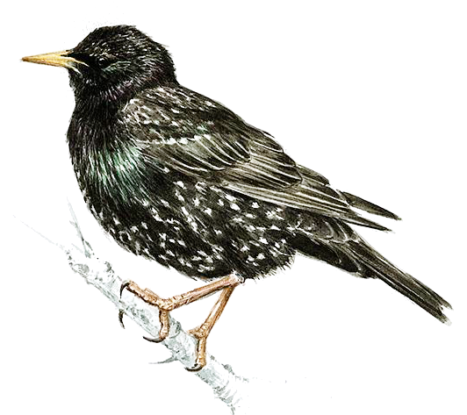
Беседа о перелётных птицах
- Как вы думаете, почему птицы осенью улетают в тёплые края?
Там они могут найти себе корм .
- С чем связаны сроки отлёта перелётных птиц осенью на юг?
Сроки отлёта зависят от питания птиц.
- Действительно это так. Перелётные птицы, которые питаются насекомыми, улетают одними из первых. Среди них певчие птицы :
Соловьи
Кукушки
Скворцы
Позднее насекомоядных перелётных птиц улетают птицы, которые едят плоды и семена растений.

Slide 7
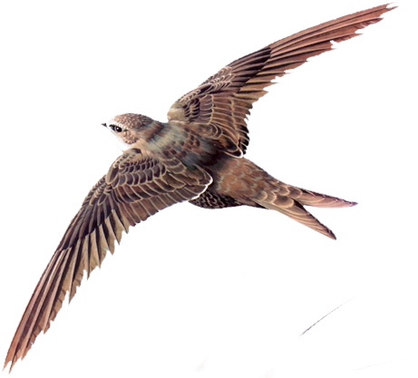
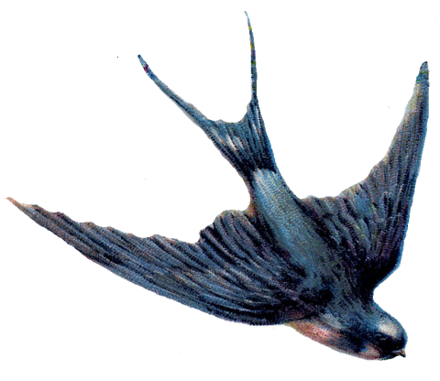
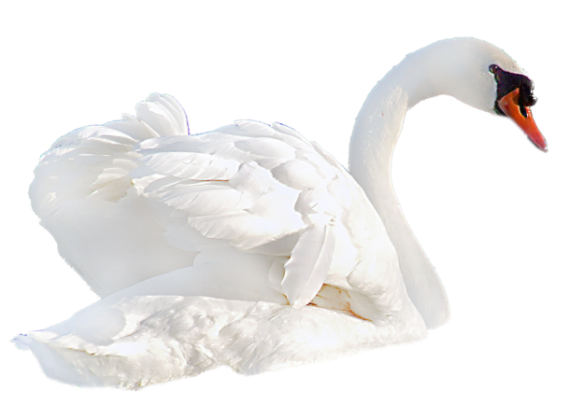
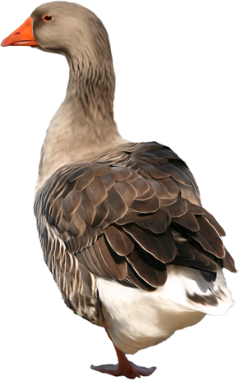
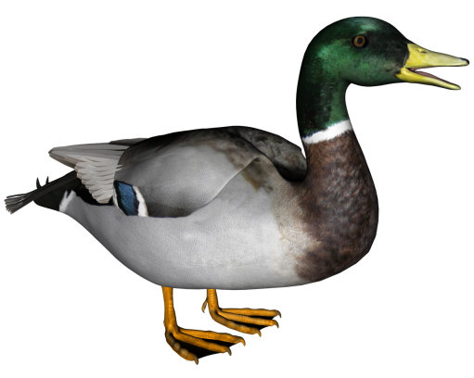
Беседа о перелётных птицах
А самыми первыми улетают от нас стрижи. Дело в том, что уже в августе воздух тёплый только около земли, а чем выше, тем холоднее. Стрижи летают очень высоко, а там уже холодно и нет насекомых.
Следом за стрижами собираются в дальнюю дорогу и ласточки.
Собираются в стаи, готовятся к отлёту в тёплые края водоплавающие птицы – утки, лебеди, гуси.
- Почему последними из перелётных птиц улетают на юг водоплавающие птицы гуси и утки?
Лебеди
Утки
Пока не замёрзли водоёмы, у гусей и уток есть корм.
Гуси

Slide 8
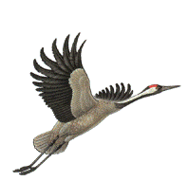
Рассказ воспитателя о перелётах птиц
Много птиц пролетает осенью, но мы редко видим птичьи стаи. Это происходит потому, что перелётные птицы в основном летят по ночам.
В пути их ждут препятствия и беды. Иногда густые туманы стеной встают перед крылатыми странниками. Могут наступить внезапные холода и сковать воду, отчего перелётным птицам становится холодно и голодно.
Все птичьи стаи летят в те же знакомые тёплые страны, куда летали они зимовать в прошлые годы.
Я хочу сегодня рассказать вам, в каком порядке выстраиваются перелётные птицы во время полёта.
Запомните, что, оказывается, во время полёта птицы придерживаются определённого порядка. Так им удобней и легче лететь.

Slide 9


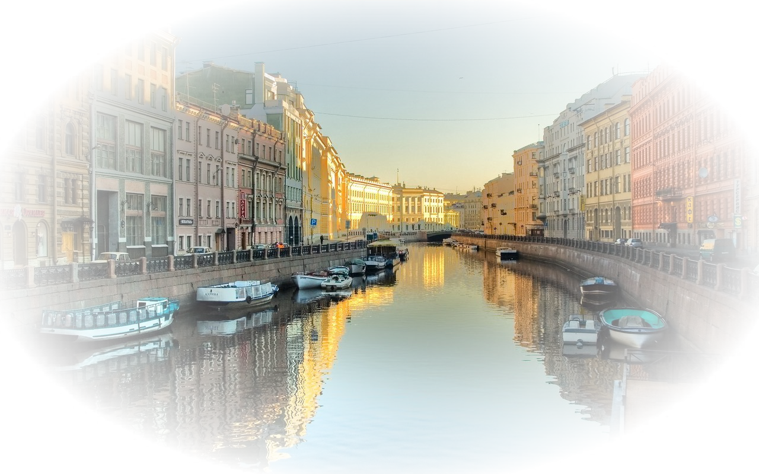
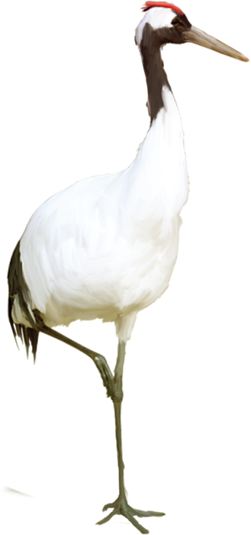
Рассказ воспитателя о перелётах птиц
Самый красивый и строгий порядок у журавлей. Они летят клином (углом). Птиц ведёт вожак. Он самый опытный, сильный и главный в стае.
Журавль

Slide 10

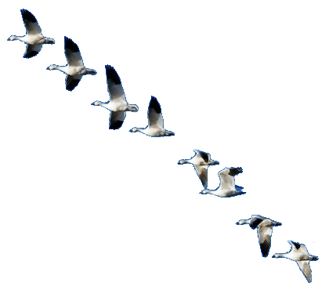

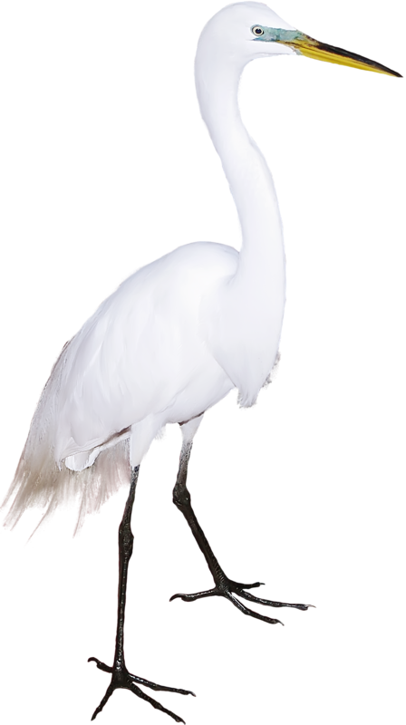
Рассказ воспитателя о перелётах птиц
Шеренгой, крылом к крылу летят цапли и гуси.
Цапля

Slide 11
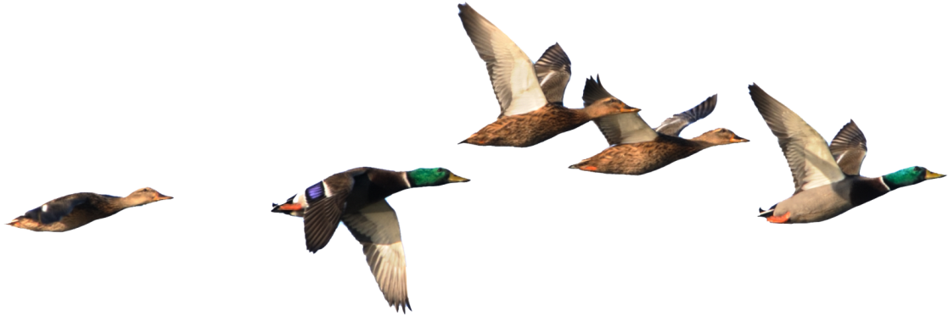
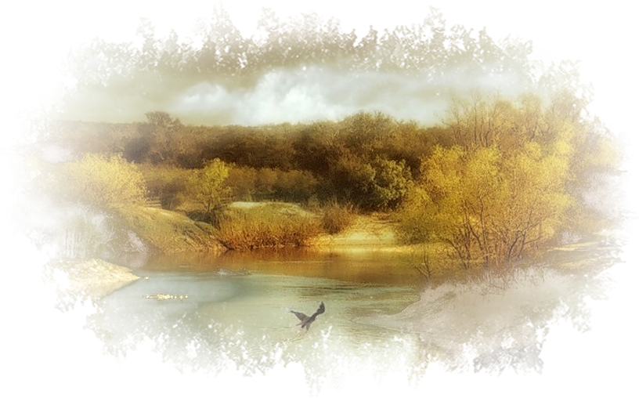
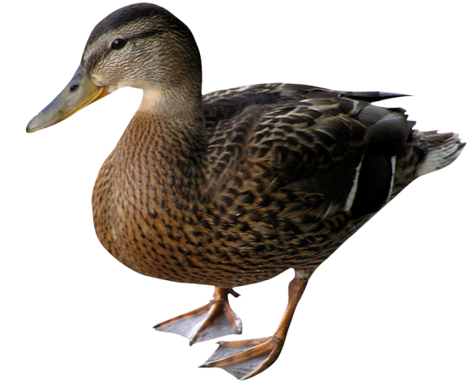
Рассказ воспитателя о перелётах птиц
Утки при дальних перелётах выстраиваются в линию друг за другом. Но есть утки, строй которых напоминает дугу.
Утка

Slide 12
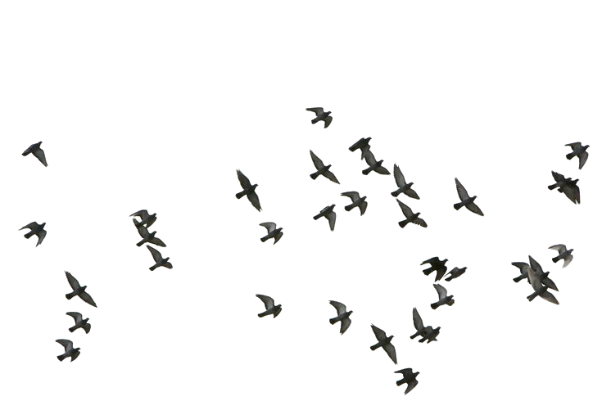

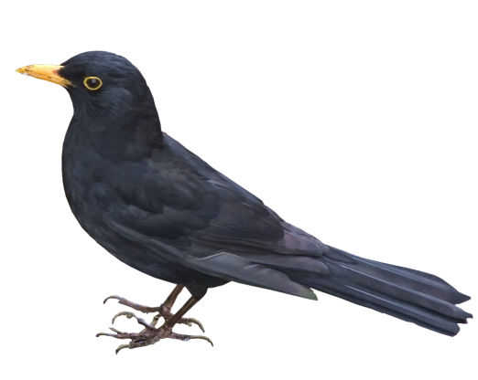
Рассказ воспитателя о перелётах птиц
У скворцов, дроздов и других мелких птиц никакого порядка не заметно. Так и летят скученной стаей.
Дрозд

Slide 13
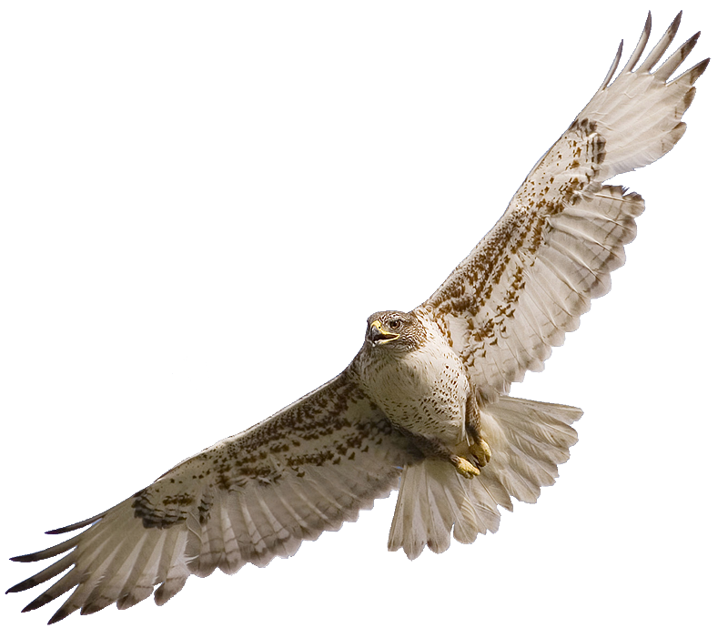
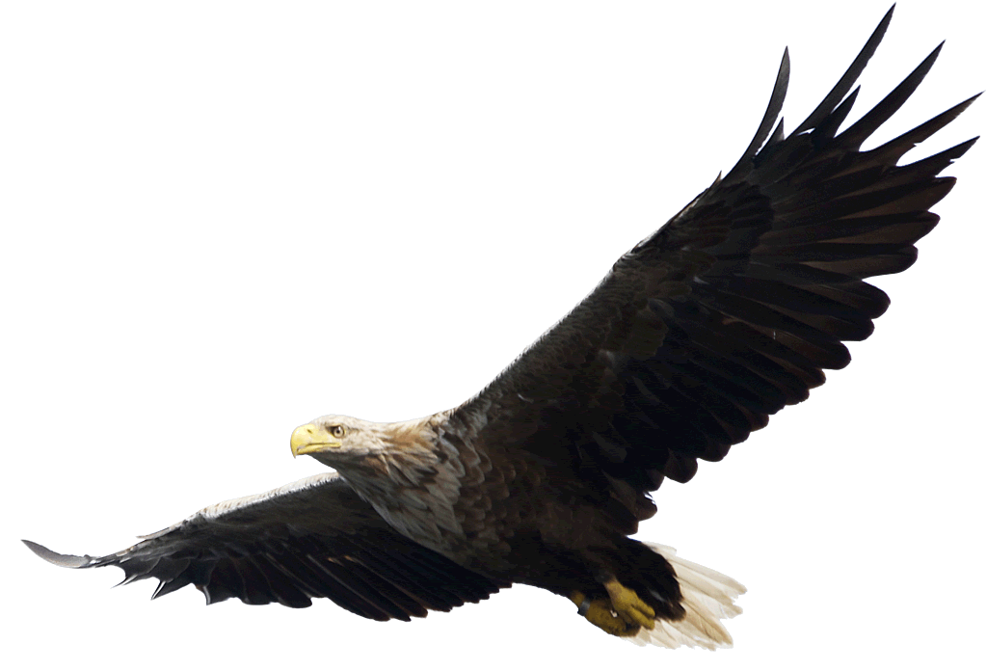
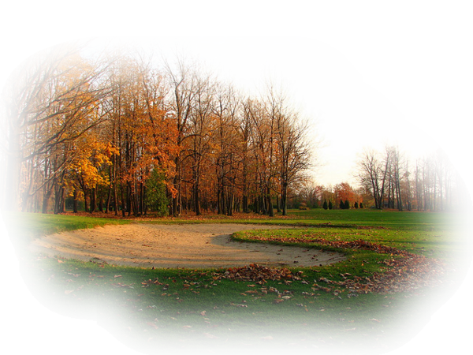
Рассказ воспитателя о перелётах птиц
Ястреб
Орел
Только большие птицы (орлы, ястребы) летят самостоятельно, в одиночку.

Slide 14
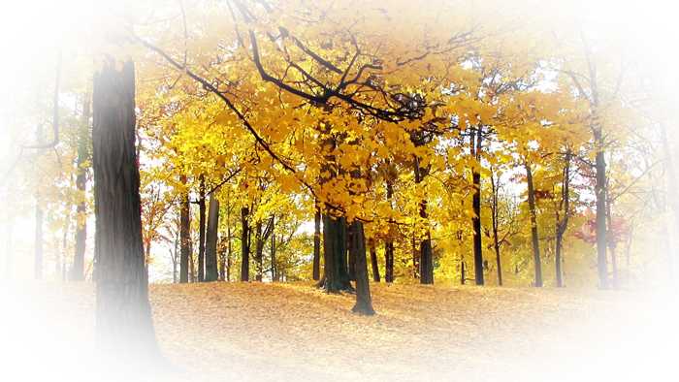
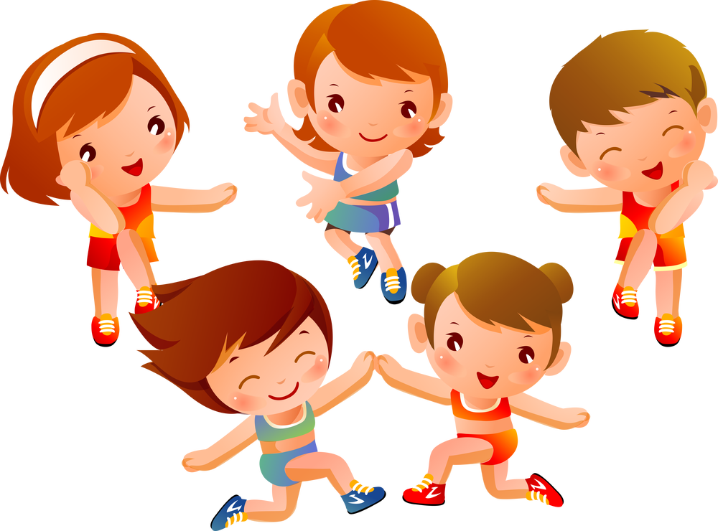
Подвижная игра «Перелёт птиц»
Дети – «Птицы» собираются на одной стороне группы. По сигналу «Полетели!» птицы разлетаются по всей группе. По сигналу «Буря!» - летят к «деревьям».

Slide 15
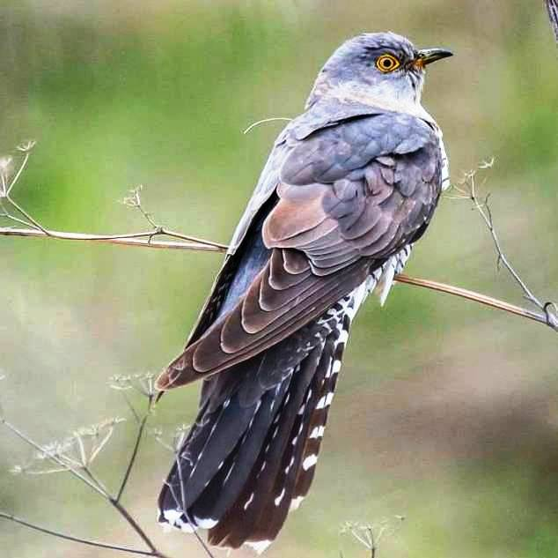
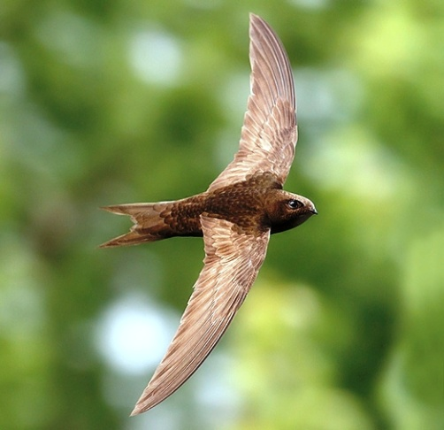
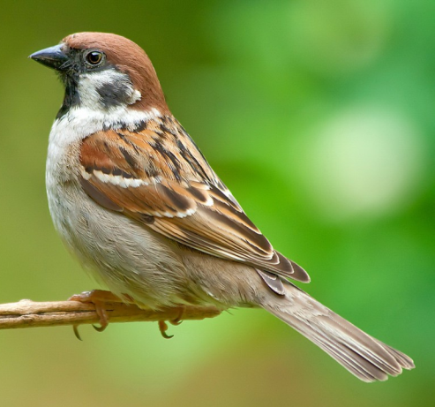


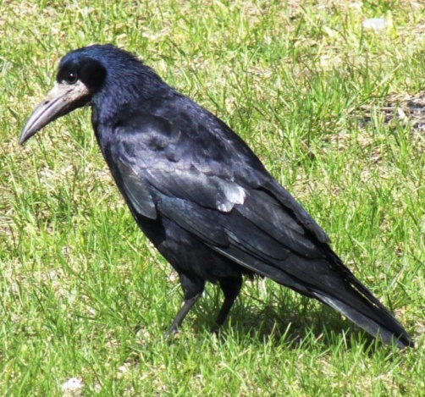
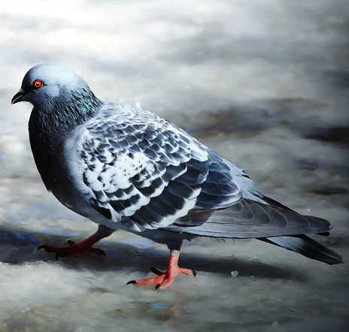
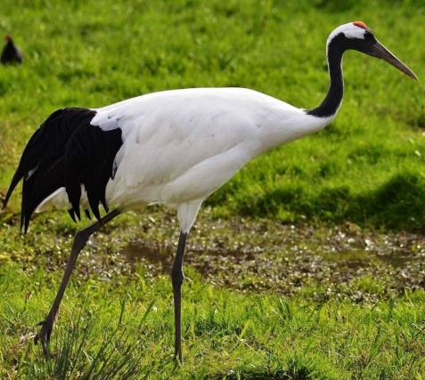
Дидактическая игра «Улетают – не улетают»
Я буду называть перелётных и зимующих птиц. Вы поднимаете
жёлтую
сигнальную карточку, если я назову перелётную птицу;
красную –
зимующую.
Кукушка
Стриж
Воробей
Грач
Голубь
Журавль

Slide 16
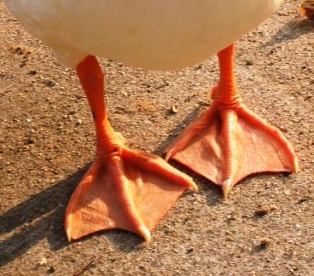
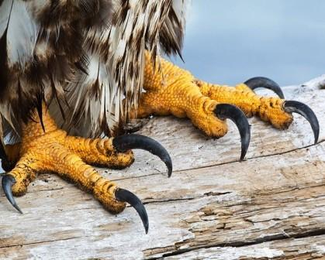
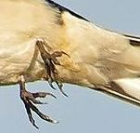
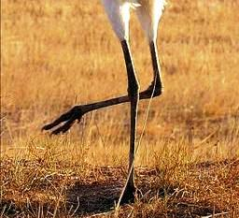




Дидактическая игра «Узнай птицу по лапам»
Определите, у каких птиц могут быть такие лапы?
Гусь
Ястреб
Ласточка
Журавль

Slide 17



Итог.
Сегодня мы говорили о том, что сезонные изменения в природе осенью влияют на жизнь птиц, поэтому снова птицы в стаи собираются, ждут их за моря дороги дальние.
Пожелтели леса, поредели,
Птичьи гнёзда совсем опустели,
И курлычут вдали журавли,
Клинья тают за краем земли.
Но придёт весна, и перелётные птицы вернутся к нам!

